Slide 1
Презентація на тему:
“Вікі – технології”

Slide 2
Зміст
Що собою являють Вікі – технології?
Історія виникнення.
Ознаки Вікі – технологій.
Переваги.
Недоліки.
Розвиток вікі- сайтів.
Логотип проекту “Wikipedia”
Правила, що регулюють вміст.
Інструменти Вікі-середовища.
Вікі Освіта.
Вікімедія Україна.
Перспективи використання Вікі-технологій в навчанні.

Slide 3
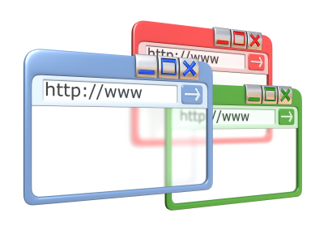
Що собою являють Вікі – технології?
Вікі — веб-сайт (або інша гіпертекстова збірка документів), що дозволяє користувачам змінювати самостійно вміст сторінокчерез браузер, використовуючи спрощену і зручнішу, порівняно з HTML, вікі-розмітку тексту.

Slide 4
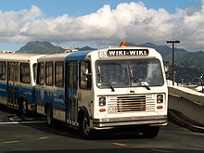
Історія виникнення
Для створення вікі-середовища необхідне особливе програмне забезпечення віки. Це приватний вид системи управління сайтом (CMS). Перша вікі-мережу, «портлендського сховище зразків» (зразків програмного коду), була створена 25 березня 1995 програмістом Вордом Каннінгемом.
Найбільшим і найвідомішим вікі-сайтом стала Вікіпедія. Каннінгем узяв термін вікі від «вікі вікі», тобто «хутких» автобусиків, що функціонували в аеропорту Гонолулу. Вікі вікі — це було перше гавайське слово, яке Канінгем вивчив під час першого відвідання островів, коли працівник аеропорту сказав йому їхати з одного терміналу в інший автобусом вікі-вікі.

Slide 5
Ознаки Вікі - технологій
Можливість багаторазово правити текст за допомогою самої вікі-середовища (сайту) без застосування особливих пристосувань на стороні редактора.
Особливий мову розмітки - так звана вікі-розмітка, яка дозволяє легко і швидко розмічати в тексті структурні елементи та гіперпосилання, форматувати і оформляти окремі елементи.
Прояв змін відразу після їх внесення.
Розділення вмісту на іменовані сторінки.
Безліч авторів. Деякі вікі-сайти можуть правити всі відвідувачі
Облік змін (облік версій) тексту: можливість порівняння редакцій та відновлення ранніх версій.

Slide 6
Переваги Вікі - технологій
Створення ефективної освітньої інформаційного середовища на базі технології Wiki дозволяє:
1. здійснювати ефективну інформаційну взаємодію;
2.забезпечувати доступ до інформаційних ресурсів всім учасникам освітнього процесу;
3.організовувати ефективне управління і педагогічне спостереження;
4.формувати мережеві спільноти.

Slide 7
Недоліки Вікі - технологій
1.Дублювання інформації..
2. Неможливість структурування.
3. Ненадійність інформації.
4. Вандалізм.
5.Утруднення вираження емоцій за допомогою текстового каналу комунікації;
6. Проблеми приватності;
7.Психологічні проблеми Internet-спілкування: Internet-залежність, агресія в мережі та інше;
8. Інтелектуальна власність і авторське право.

Slide 8
Розвиток вікі - сайтів
Наприкінці 20 століття, вікі-сайти все більше визнаються як перспективний шлях розвитку приватних і публічних баз знань, і саме цей потенціал надихнув засновників енциклопедичного проекту Nupedia— Джимбо Вейлза(Jimbo Wales) та Ларрі Сенгера(Larry Sanger) — до використання технології вікі як основи електронної енциклопедії: так у січні 2001року було створено енциклопедію 21 століття— «Wikipedia».

Slide 9
Логотип проекту “Wikipedia”
15 січня 2001 Джиммі Вейлз використав американський прапор в якості першого логотипу Вікіпедії. Однак цей логотип розглядався як тимчасовий варіант. В результаті був обраний логотип Девіда Фрідленде (англ. Девід Фридланд). У його варіанті первісний глобус був позбавлений квітів, а мультіязичний текст був замінений на окремі письмові символи, кожен з яких символізував мову, до якої відноситься. Символи, відповідно до статті в The New York Times, підбиралися в основному так, щоб позначаються ними звуки були близькі до звуку, переданому буквою W . І Фрідленд і Стансіфер передали авторські права на логотип Фонду Вікімедіа. Після виправлення деяких недоробок цього варіанту, він був розміщений в якості офіційного логотипу.

Slide 10
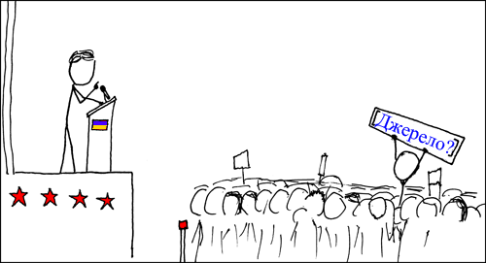
Правила, що регулюють вміст
Окремим користувачам через голосування надають права адміністраторів. Такі користувачі можуть вилучати чи захищати окремі статті від редагування, блокувати користувачів-вандалів та виконувати інші адміністративні функції. Спільнота може також позбавляти адміністраторів їхніх прав.
Оскільки Вікіпедію може редагувати кожен, одним з головних пунктів критики Вікіпедії часто стає те, що ніхто не відповідає за правильність і повноту інформації. Аби розв'язати цю проблему, до статей додають посилання на авторитетні джерела, щоб підтвердити ту чи іншу інформацію та дати можливість читачу самому перевірити її точність.

Slide 11
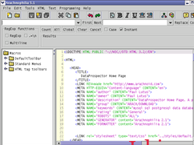
Інструменти Вікі - середовища
Інструменти Вікі-середовища застосовуються з різною метою: як персональний інформаційний менеджер; як засіб організації спільної роботи над колективними проектами; як колективна електронна дошка, на якій може писати ціла група; як база даних – сховище колективного досвіду. Також середовище Вікі-Вікі широко використовують у дистанційній формі навчання, для організації позакласної й позашкільної роботи зі школярами, створюють на цій платформі енциклопедії, посібники, підручники тощо.

Slide 12
Вікі Освіта
Вікі Освіта – мережеве об'єднання учасників навчально-виховного процесу для:
спільного створення зібрання сучасних, безкоштовних, вільно розповсюджуваних освітніх ресурсів;
опанування нових інформаційних технологій;
опанування нових організаційних форм навчальної діяльності.

Slide 13
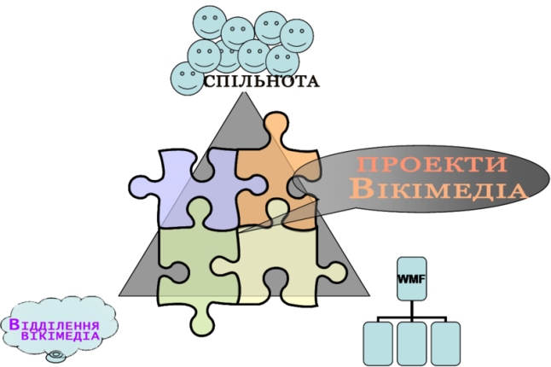
Вікімедія Україна
«Вікімедіа Україна» — українська громадська організація, яка має на меті популяризацію та підтримку проектів «Фонду Вікімедіа» і діє на території України. Заснована 31 травня 2009 року. Зареєстрована в Києві. Станом на 1 червня 2014 року налічує 64 членів.
Учасники “Вікімедія Україна” :
беруть участь у міжнародних зустрічах;
організовують конкурси з написання статей до Вікіпедії і завантаження зображень до Вікісховища;
організовують конференції вікіпедистів;
взаємодіють з власниками прав на інтелектуальну власність;
випускають друковану продукцію;
організовують експедиції;
організовують концерти вокальної музики;
взаємодіють з державними органами;
залучають спонсорську допомогу.

Slide 14
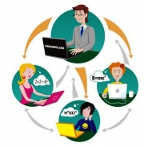
Перспективи використання Вікі-технологій в навчанні
Використання вікі-технологій в освітньому процесі може стати тим самим кроком, який підштовхне студентів до дослідницької діяльності в захоплюючій формі, що дозволить з мінімальними зусиллями допомогти студентам оволодіти вищими методами пізнання. Розум карти (карти пам'яті, карти розуму, інтелект-карти, діаграми зв'язків, ментальні карти, схеми мислення, карти розуму) - методика подання будь-якої інформації за допомогою схем.
Вікі також прекрасно підходить і для виконання групових письмових завдань, для планування проекту, обміну висновками та висновками досліджень, збору інформації, створення довідників і т.д.

Slide 15
Студентка 21 пв групи ктгг П’ятак Віта 29.09.14.
Презентацію виконала:

